Slide 1
2*2lattice演化仿真
查辰
20200819

Slide 2
比特结构
Q1
Q2
Q3
Q4

Slide 3
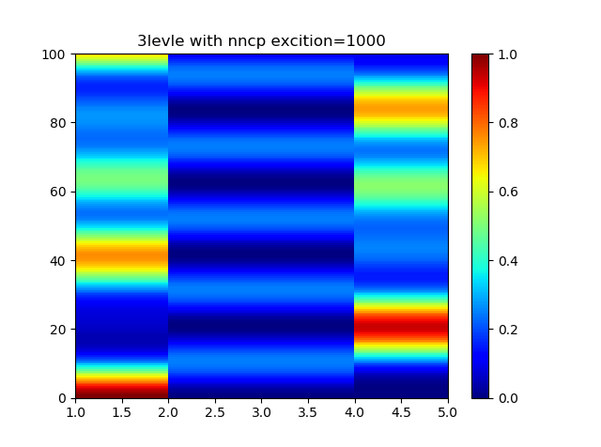
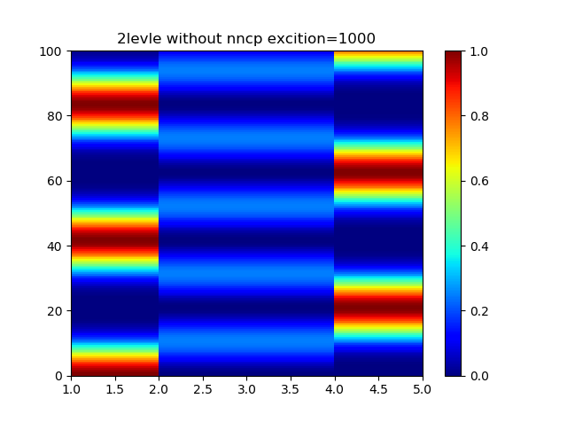


一个激发
对于一个激发,
2能级和3能级差别不大,
有没有次临近耦合,对比特1,4的演化差别很大

Slide 4
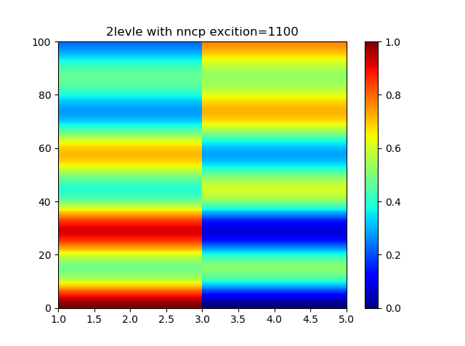
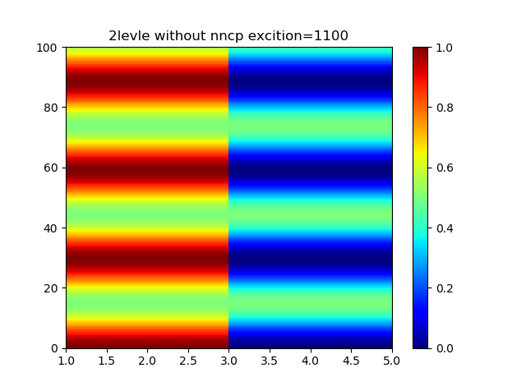
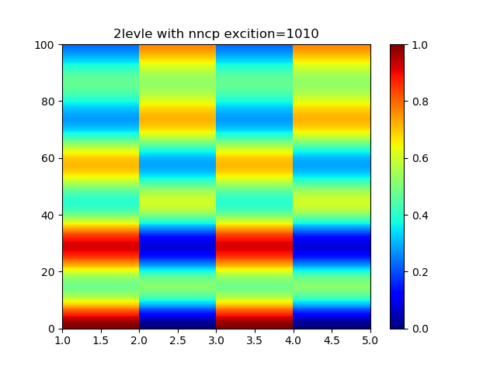
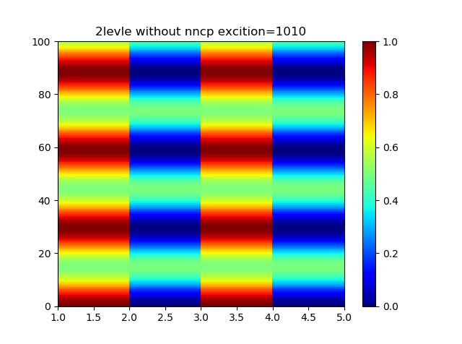
二个激发
对于二个激发,同样的能级,有没有次临近的比较

Slide 5
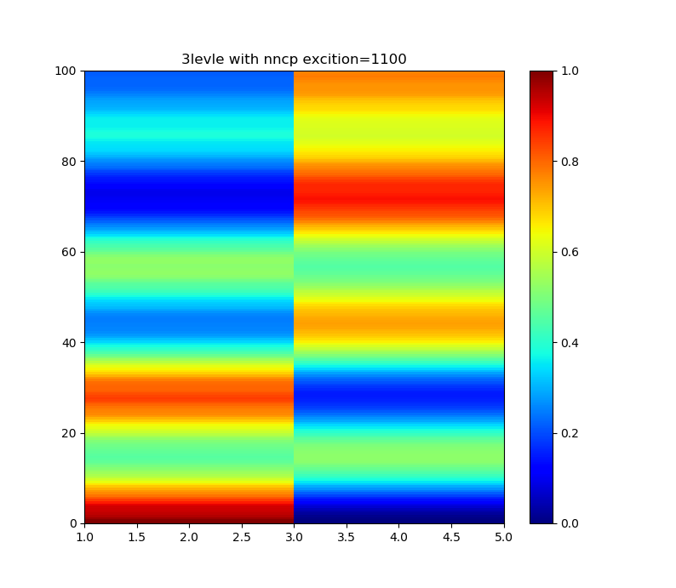
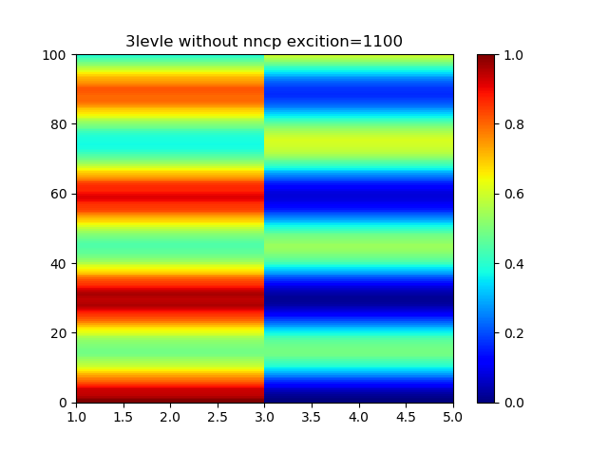
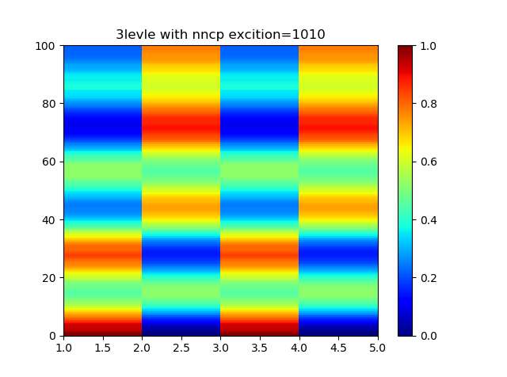
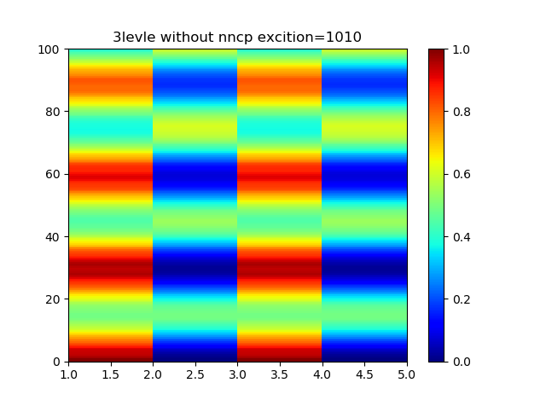
二个激发
对于二个激发,同样的能级,有没有次临近的比较

Slide 6
二个激发
对于二个激发,有次临近的时候,2能级和3能级的比较

